Slide 1

Sistemul majoritar relativ plurinominal
Alegerile prezidențiale americane

Slide 2
Scrutinul plurinominal într-un tur
Exemplul standard: alegerile prezidențiale din Statele Unite
Rațiunea scrutinului, câștigarea fiecărui stat, are drept consecință relativizarea procentului
Ceea ce contează este votul electoral și nu votul popular
În consecință, importantă devine repartizarea geografică a sufragiilor

Slide 3
Alegerile prezidențiale americane din 2000
 | Votul popular | Votul electorilor
Bush | 50456002 | 271
Gore | 50999897 | 266

Slide 4
Alegerile prezidențiale americane din 2004
 | Votul popular | Votul electorilor
Bush | 59459765 | 286
Kerry | 55.949.407 | 252

Slide 5
Alegerile prezidențiale americane din 2008
 | Votul popular | Votul electorilor
Obama | 69456897 | 365
McCaine | 59934814 | 173

Slide 6
Alegerile prezidențiale americane din 2016
 | Votul Popular | Votul electorilor
Clinton | 65.853.514 | 232
Trump | 62.984.828 | 306

Slide 7
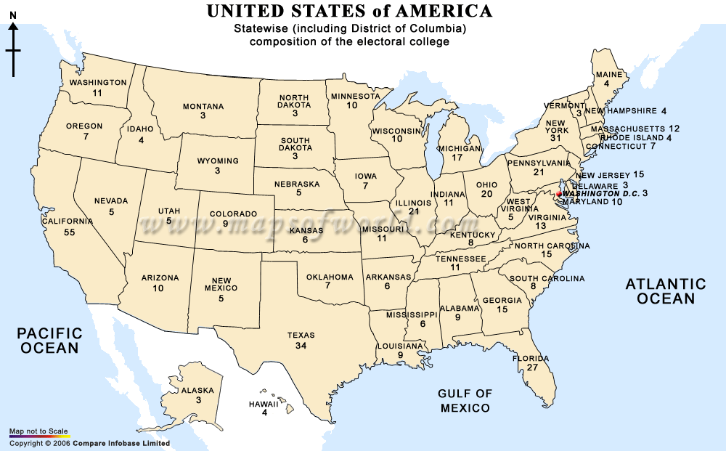
Alegerile prezidențiale americane din 2000
Numărul marilor electorii în funcţie de stat

Slide 8
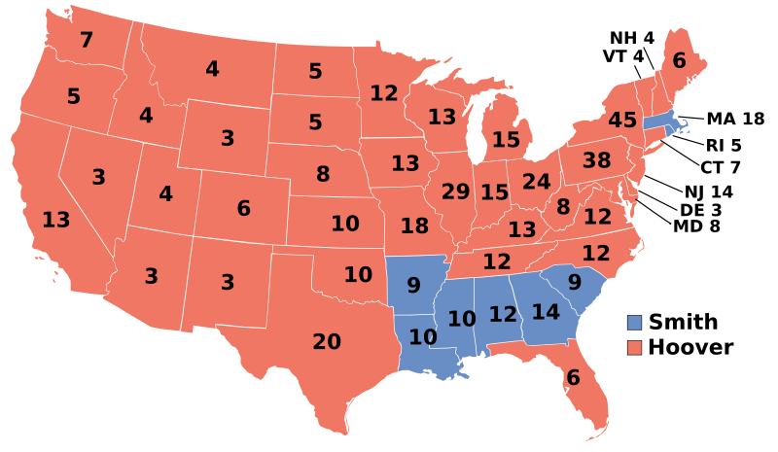
Alegerile prezidențiale americane din 2000
Alegerile prezidențiale americane din 1928

Slide 9
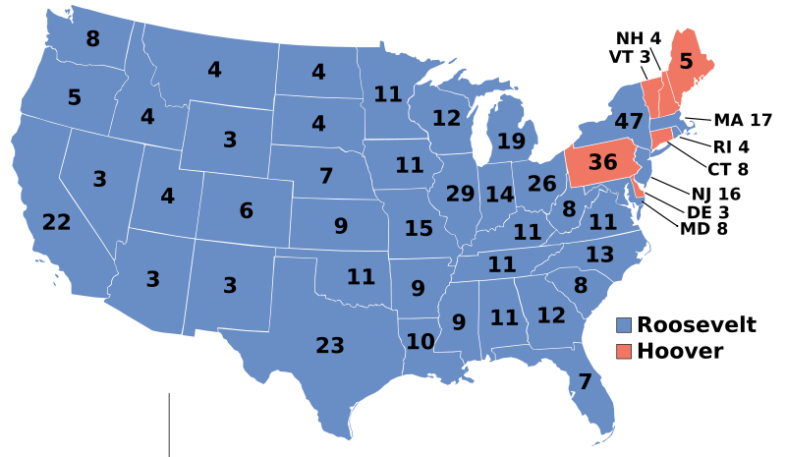
Alegerile prezidențiale americane din 2000
Alegerile prezidențiale americane din 1932

Slide 10
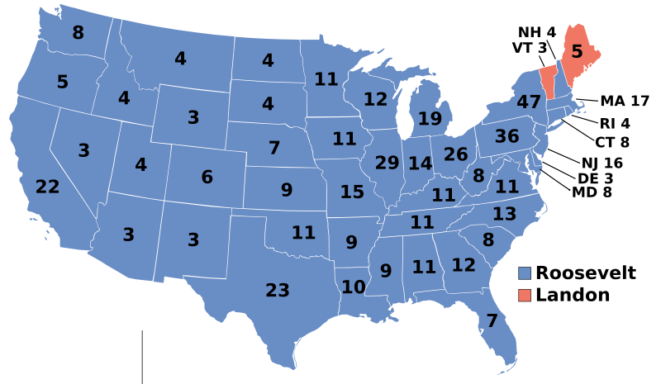
Alegerile prezidențiale americane din 2000
Alegerile prezidențiale americane din 1936

Slide 11
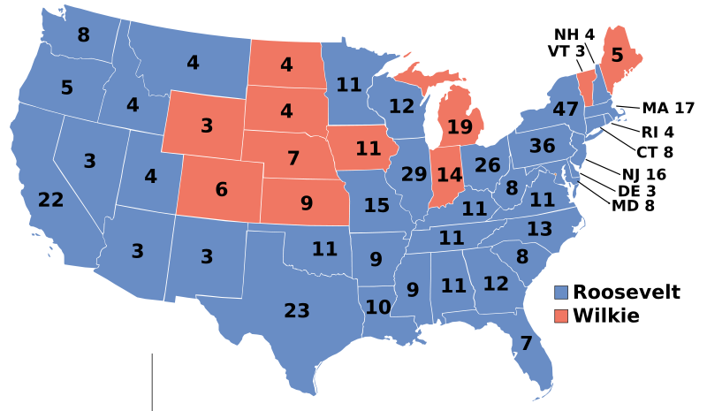
Alegerile prezidențiale americane din 2000
Alegerile prezidențiale americane din 1940

Slide 12
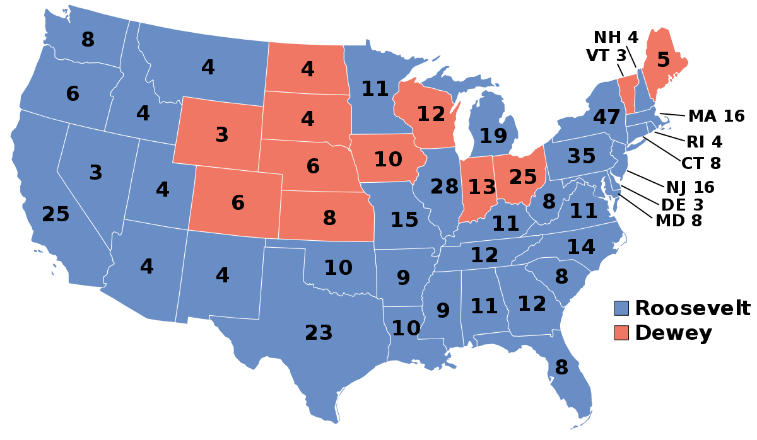
Alegerile prezidențiale americane din 1944

Slide 13
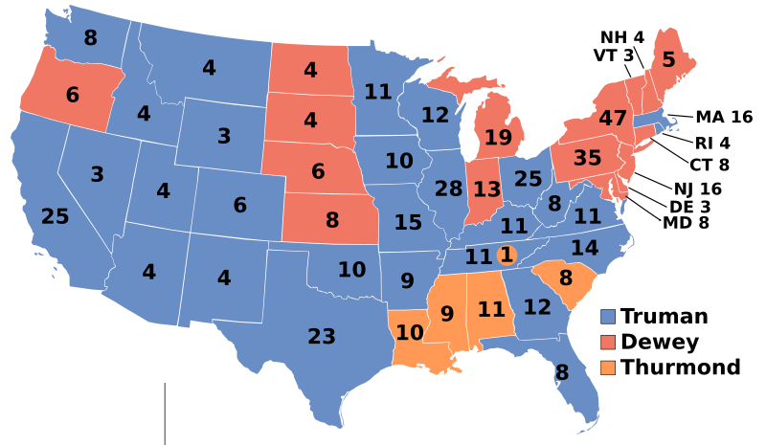
Alegerile prezidențiale americane din 1948

Slide 14
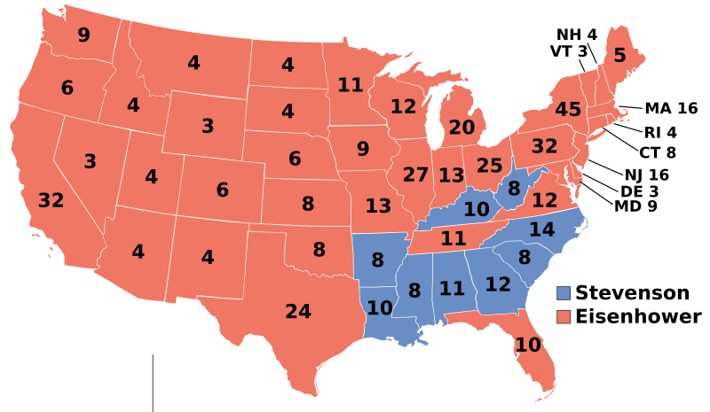
Alegerile prezidențiale americane din 2000
Alegerile prezidențiale americane din 1952

Slide 15
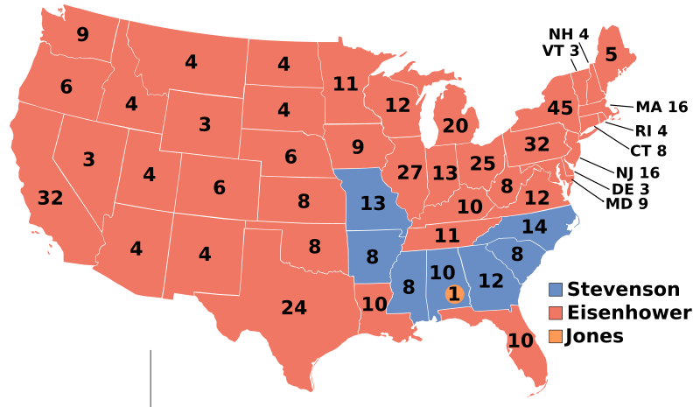
Alegerile prezidențiale americane din 2000
Alegerile prezidențiale americane din 1956

Slide 16
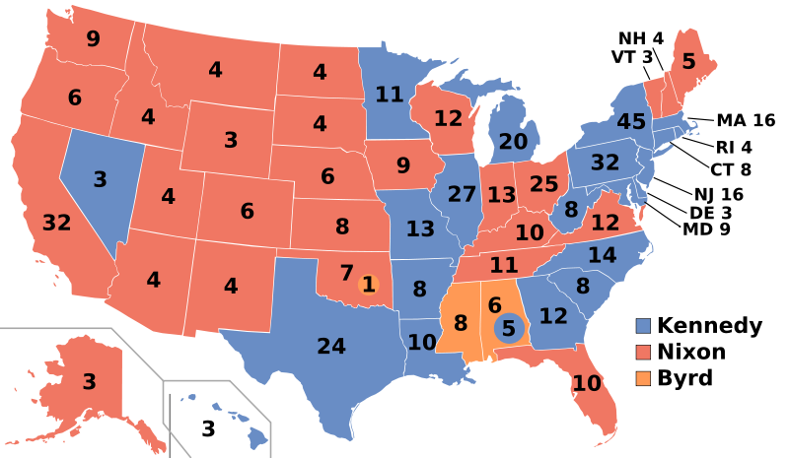
Alegerile prezidențiale americane din 2000
Alegerile prezidențiale americane din 1960

Slide 17
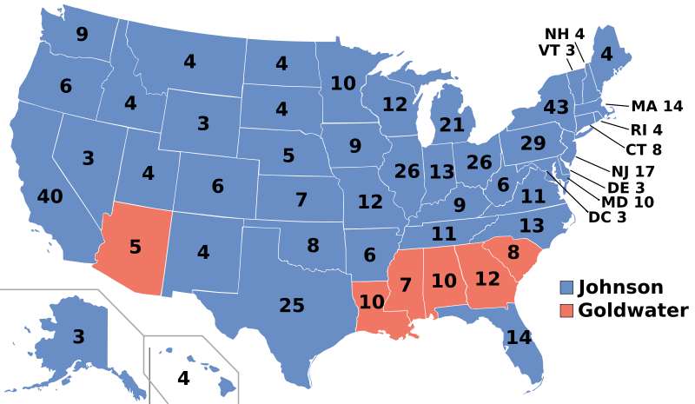
Alegerile prezidențiale americane din 2000
Alegerile prezidențiale americane din 1964

Slide 18
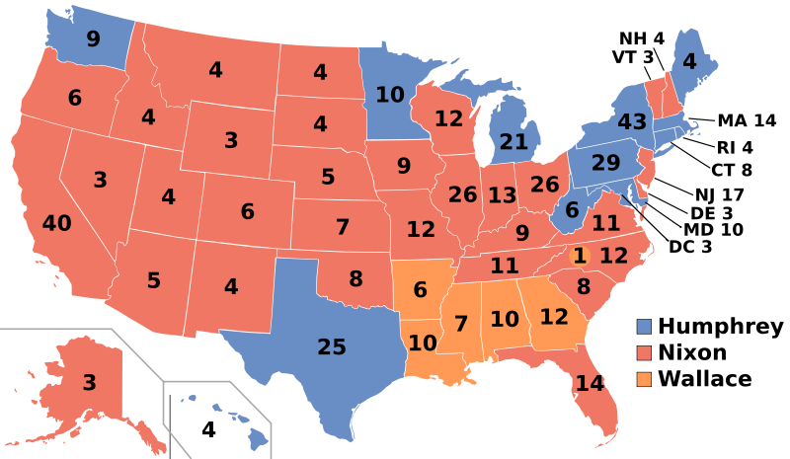
Alegerile prezidențiale americane din 2000
Alegerile prezidențiale americane din 1968

Slide 19
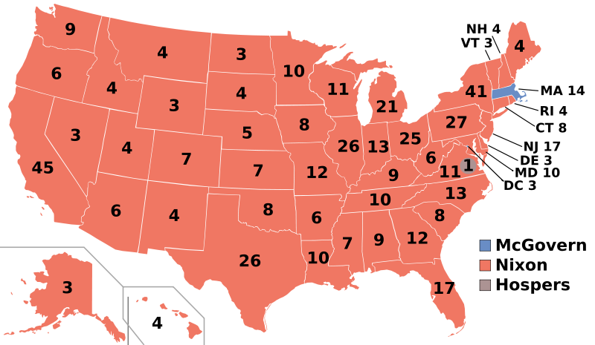
Alegerile prezidențiale americane din 2000
Alegerile prezidențiale americane din 1972

Slide 20
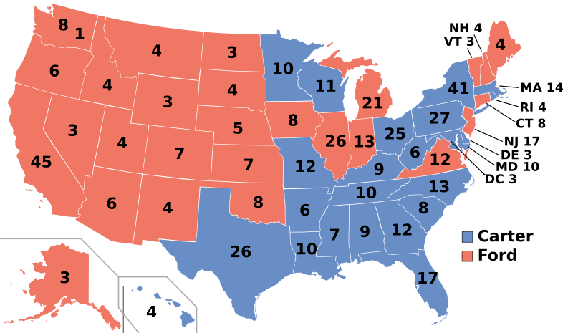
Alegerile prezidențiale americane din 2000
Alegerile prezidențiale americane din 1976

Slide 21
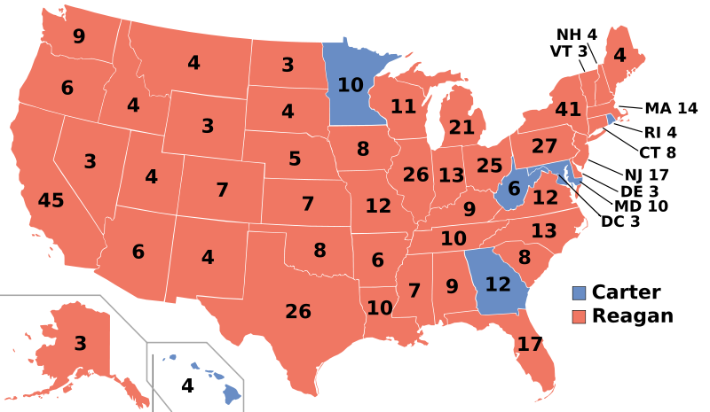
Alegerile prezidențiale americane din 2000
Alegerile prezidențiale americane din 1980

Slide 22
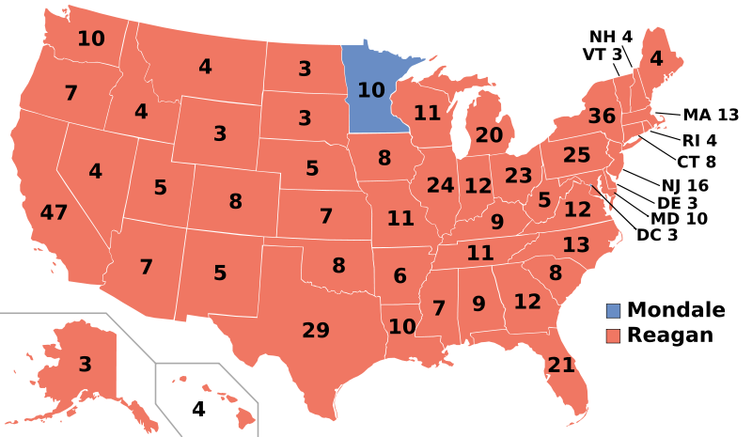
Alegerile prezidențiale americane din 2000
Alegerile prezidențiale americane din 1984

Slide 23
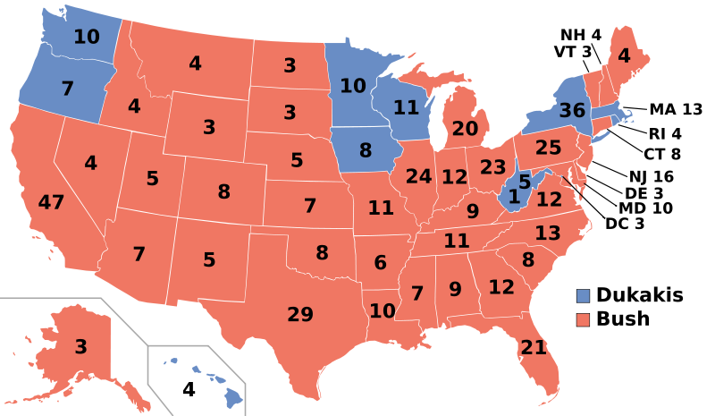
Alegerile prezidențiale americane din 2000
Alegerile prezidențiale americane din 1988

Slide 24
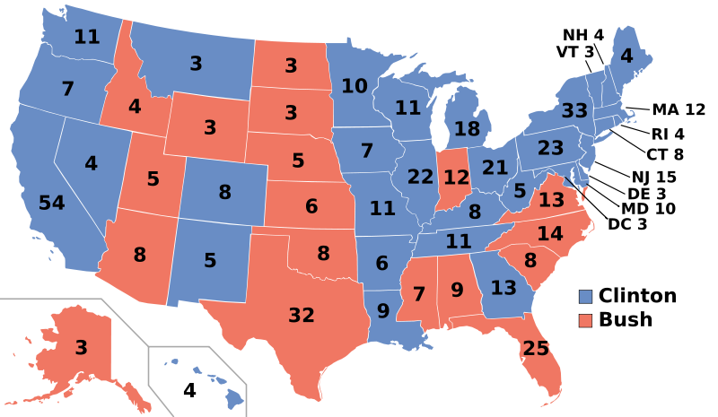
Alegerile prezidențiale americane din 2000
Alegerile prezidențiale americane din 1992

Slide 25
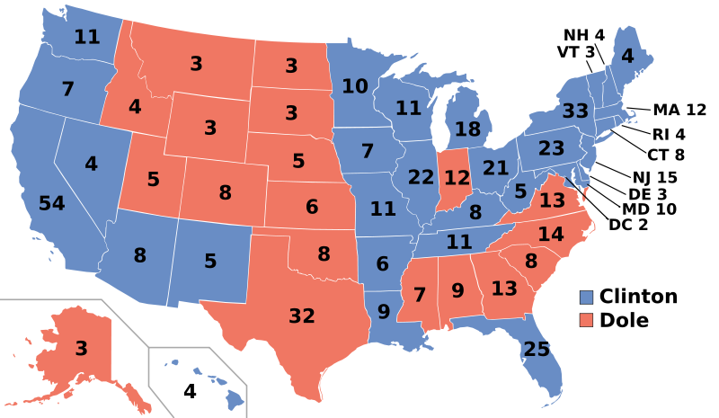
Alegerile prezidențiale americane din 1996

Slide 26
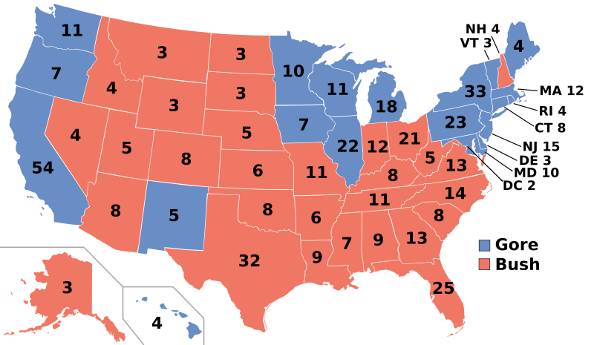
Alegerile prezidențiale americane din 2000

Slide 27
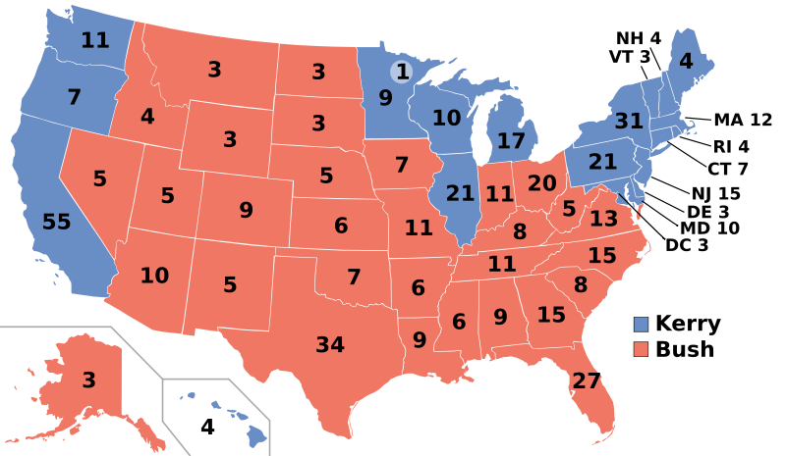
Alegerile prezidențiale americane din 2004

Slide 28
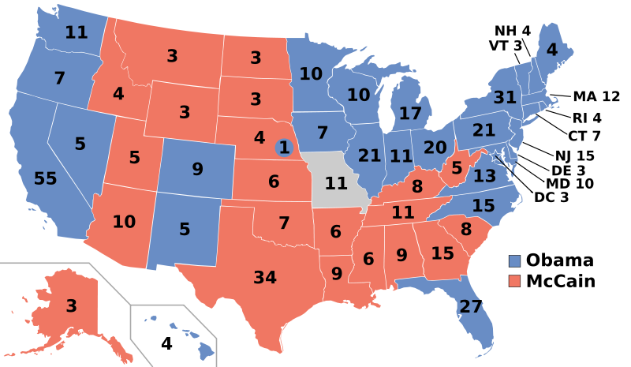
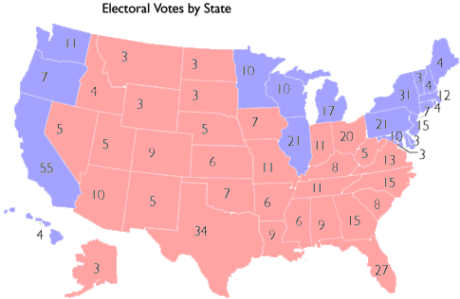
Alegerile prezidențiale americane din 2008

Slide 29
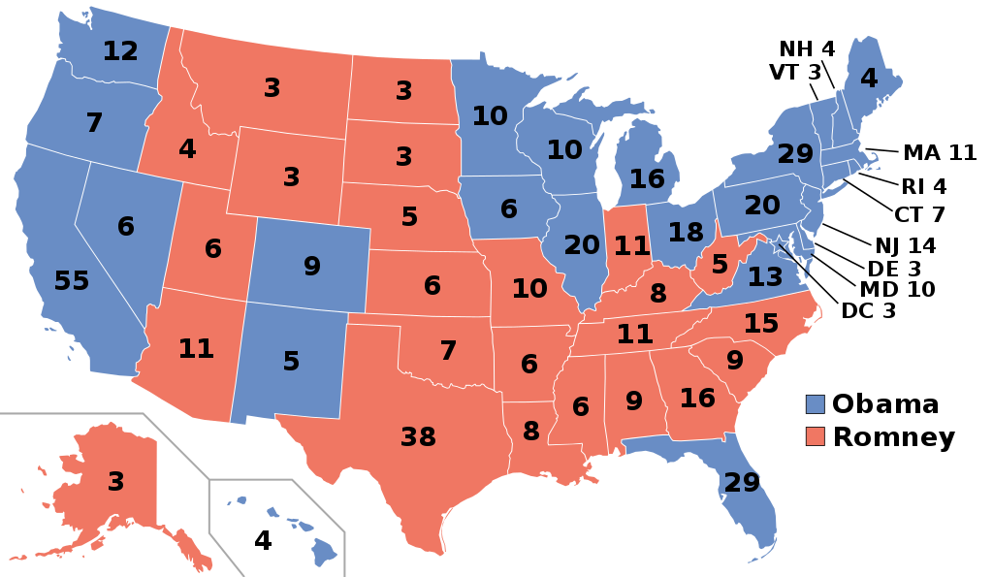
Alegerile prezidențiale americane din 2012

Slide 30
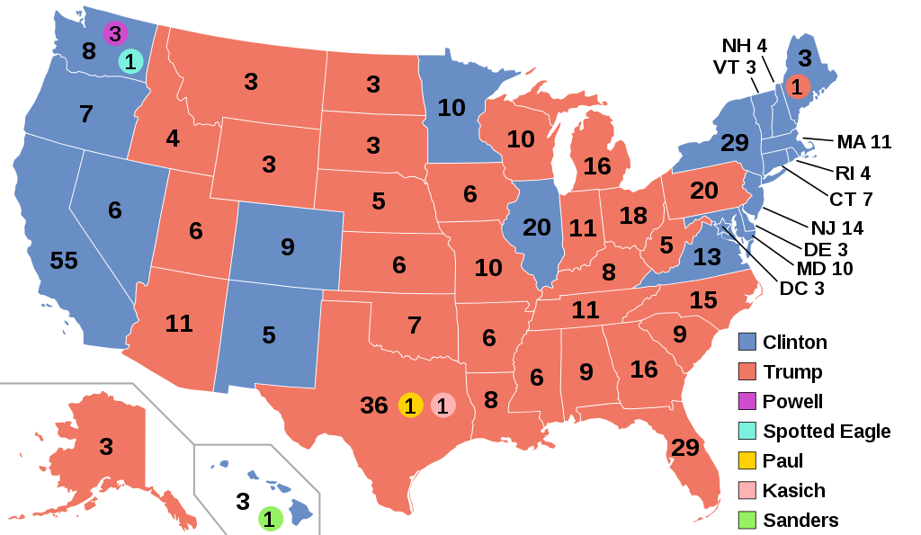
Alegerile prezidențiale americane din 2016

Slide 31
Caracteristici ale alegerilor prezidențiale americane
1. Supra-reprezentarea statelor mici
2. Supra-determinarea statelor mari
3. În cazul unei competiții strânse, esențială este victoria în Swing States așa cum au demonstrat și alegerile din 2000 (Florida), din 2004 (Ohio) sau din 2016 (Florida, Michigan, Pennsylvania, Wisconsin)

Slide 32
Rezultatul alegerilor din Florida în 2000
Bush | 2.912.790 | 48.850 % | 25
Gore | 2.912.253 | 48.841 % | 0
Nader | 97.421 | 1.633 % | 0
Buchanan | 17.412 | 0.292 % | 0

Slide 33
Rezultatul alegerilor din Ohio în 2004
Bush | 2,796,147 | 51% | 20
Kerry | 2,659,664 | 49% | 0
Badnarik | 14,331 | 0% | 0
Peroutka | 11,614 | 0% | 0

Slide 34
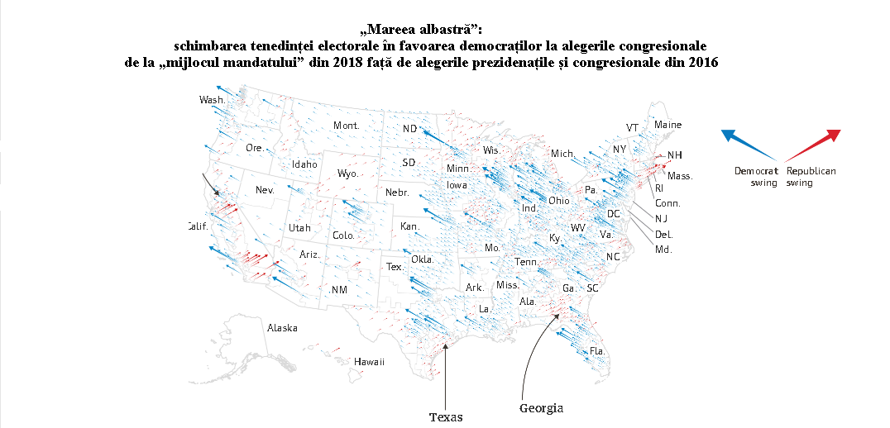

Slide 35
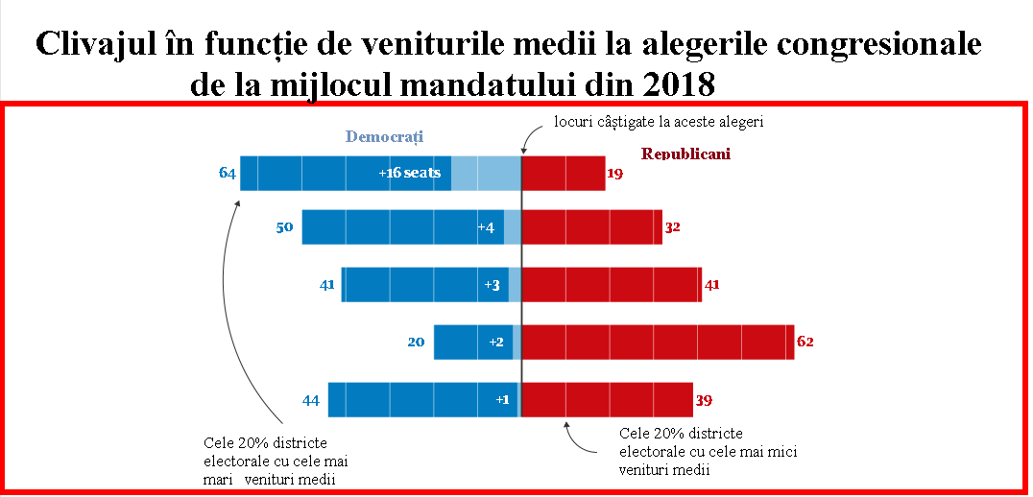

Slide 36
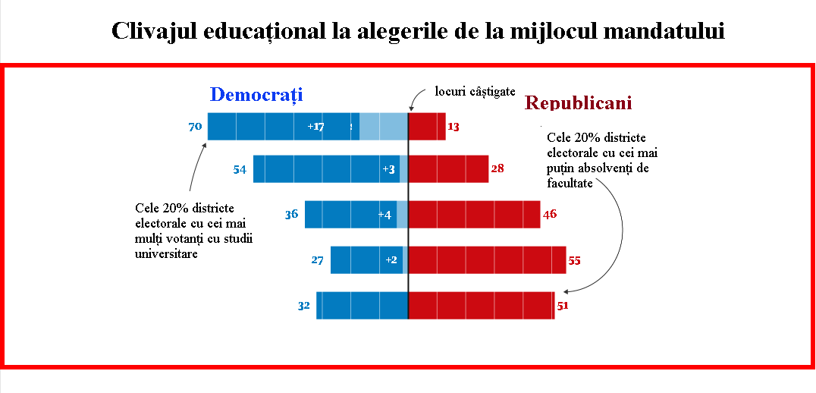

Slide 37
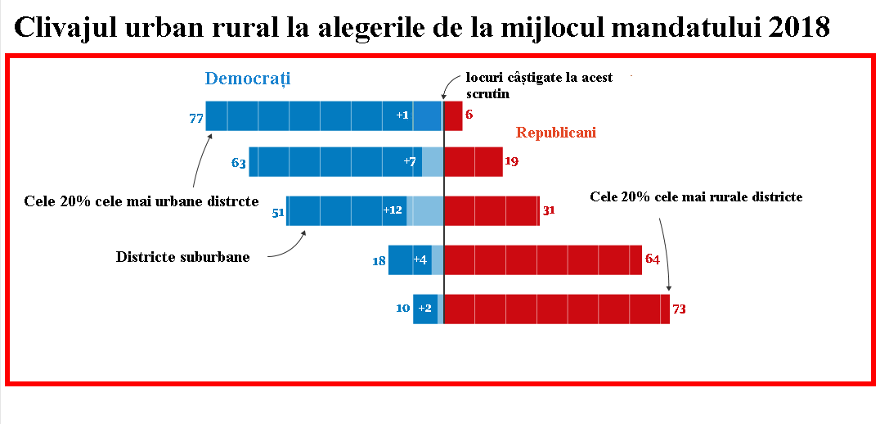

Slide 38
Consecințele sistemului relativ plurinominal
Întărește și mai mult tendințele sistemului majoritar uninominal, amplificând procentul locurilor în raport cu procentul voturilor pentru primul partid clasat
Creează serioase dificultăți pentru partidele mici, nuanțate de polarizarea geografică, culturală și etnică

